Slide 1
федеральное государственное бюджетное образовательное учреждение высшего образования «Красноярский государственный медицинский университет имени профессора В.Ф. Войно-Ясенецкого» Министерства здравоохранения Российской Федерации
РЕЗУЛЬТАТЫ ГОСУДАРСТВЕННОЙ ИТОГОВОЙ АТТЕСТАЦИИ ВЫПУСКНИКОВ
ПО СПЕЦИАЛЬНОСТИ
30.05.03 МЕДИЦИНСКАЯ КИБЕРНЕТИКА
В 2022 ГОДУ
Евминенко Сергей Александрович
Председатель государственной экзаменационной комиссии
Начальник КГБУЗ «Красноярский краевой медицинский информационно-аналитический центр»
30 июня 2022 году

Slide 2
Нормативная база работы
Государственной экзаменационной комиссии по специальности 30.05.03 Медицинская кибернетика
В соответствии с
приказом Минобрнауки РФ от 29.06.2015 № 636 о порядке проведения государственной итоговой аттестации выпускников высших учебных заведений РФ,
Федеральным государственным образовательным стандартом высшего образования (ФГОС ВО),
основной профессиональной образовательной программой (ОПОП) по специальности 30.05.03 Медицинская кибернетика,
приказом проректора по УВР и МП ФГБОУ ВО КрасГМУ им. проф. В.Ф. Войно-Ясенецкого Минздрава России № 352-ст от 12.05.2022,
создана государственная экзаменационная комиссия.

Slide 3
Состав Государственной экзаменационной комиссии
по специальности
30.05.03 Медицинская кибернетика
Назначены 7 экзаменаторов, из них:
2 доктора медицинских наук,
3 кандидата медицинских наук,
1 кандидат биологических наук
4 представителя практического здравоохранения:
Начальник КГБУЗ «Красноярский краевой медицинский информационно-аналитический центр»
Главный врач КГБУЗ «Красноярская межрайонная поликлиника №1»
Заместитель главного врача по организационно-методической работе КГБУЗ «Красноярский краевой клинический онкологический диспансер имени А.И.Крыжановского»
Заместитель начальника по организационно-методической работе КГБУЗ «Красноярский краевой медицинский информационно-аналитический центр»

Slide 4
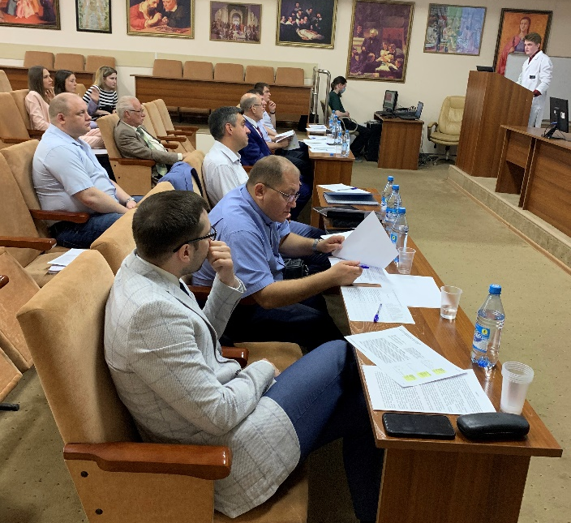
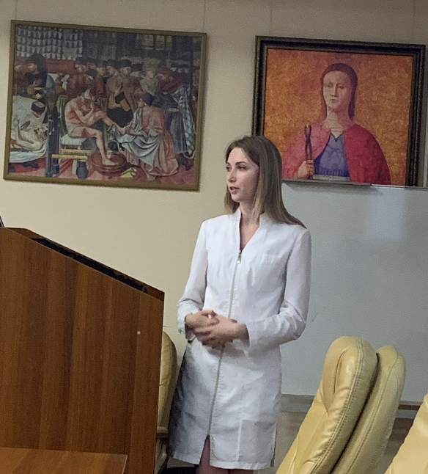
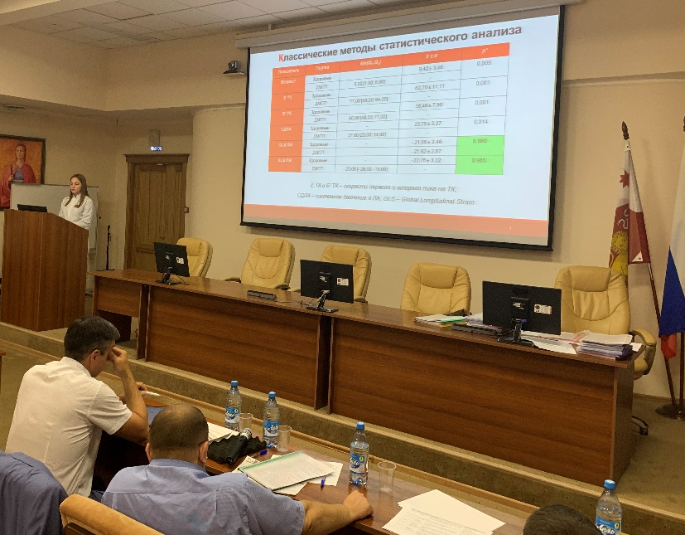
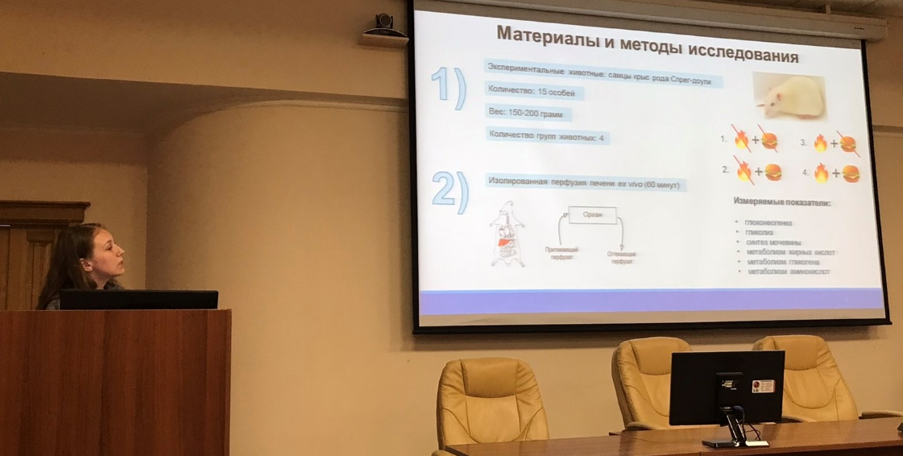
Аттестация осуществлялась в один этап: защита выпускной квалификационной работы

Slide 5
Результаты защиты выпускных квалификационных работ выпускников по специальности
30.05.03 Медицинская кибернетика
Число обучающихся, допущенных к защите ВКР (человек) | Результаты защиты ВКР
 | «5» |  | «4» |  | «3» |  | «2»
 | Абс. число | % | Абс. число | % | Абс. число | % | Абс. число | %
15 | 15 | 100% | - | - | - | - | - | -

Slide 6
Результаты государственной итоговой аттестации выпускников по специальности
30.05.03 Медицинская кибернетика
Общее число выпускников (человек) | Число выпускников, допущенных к ГИА (человек) | Результаты государственной итоговой аттестации
 |  | «5» | «4» | «3» | «2»
15 | 15 | 15 | - | - | -
Средний балл – 5,0
Качественный показатель – 100 %
Общая успеваемость – 100 %

Slide 7
Результаты ГИА за 2017-2022гг.
год | Выпуск (чел.) | «5» | «4» | «3» | Качественный показатель
2017 | 10 | 10 | 0 | 0 | 100%
2018 | 21 | 14 | 5 | 2 | 90,5%
2019 | 21 | 16 | 5 | 0 | 100%
2020 | 25 | 21 | 4 | 0 | 100%
2021 | 15 | 13 | 2 | 0 | 100%
2022 | 15 | 15 | 0 | 0 | 100%
36%
53%
47%
10%
10%
5%

Slide 8
Замечания и рекомендации ГЭК
Государственная экзаменационная комиссия не сделала замечаний по содержанию и проведению государственной итоговой аттестации по специальности 30.05.03 Медицинская кибернетика на МПФФ
Выпускающей кафедре «Медицинская кибернетика и информатика» рекомендовано ввести в отзыв руководителя ВКР оценки «отлично», «хорошо», «удовлетворительно».

Slide 9
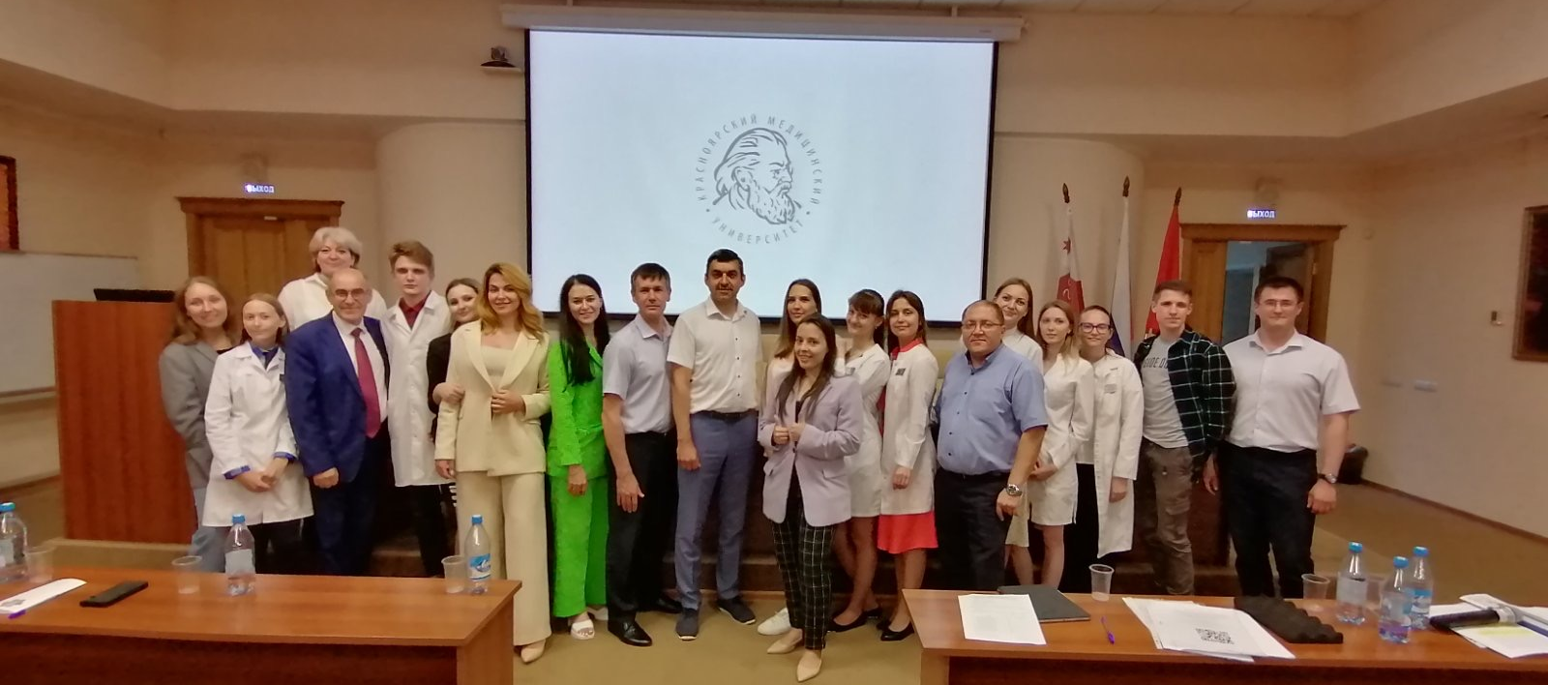
Благодарю за внимание!

